Slide 1
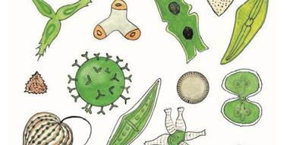
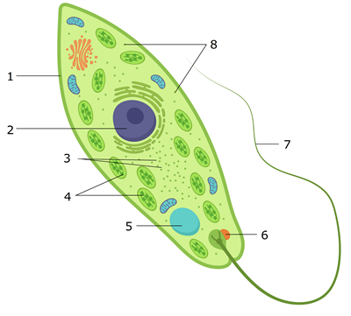
Евглена зелена, амеба протей, інфузорія-туфелька - одноклітинні тварини.
Підготувала учитель
Кременчуцької гімназії №22
Кошель Валентина Олександрівна

Slide 2
Одноклітинні – найпростіші тварини поширені по всій земній кулі – в морях, океанах, прісних водоймах, грунті, в організмах тварин, рослин, людини. Всього відомо приблизно 25 тисяч видів найпростіших, в Україні – 1200 видів.

Slide 3
Мета: встановити особливості організації амеби протея, інфузорії-туфельки та евглени зеленої як одноклітинних організмів.

Slide 4
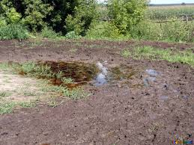
Евглена зелена, амеба протей, інфузорія-туфелька мешкають в стоячих прісних водоймах з рослинними рештками, що гниють.

Slide 5
Амеба - мікроскопічна істота, розміром до 0,5 мм, зовні вкрита лише мембраною. Форма клітини непостійна. Рухається за допомогою несправжніх ніжок.

Slide 6
В цитоплазмі, майже в центрі клітини, міститься ядро. Є скоротлива вакуоля, яка може змінювати свій об`єм і виводити надлишок води із клітини. Так регулюється тиск усередині клітини.

Slide 7
Живиться амеба протей бактеріями та одноклінними водоростями, захоплюючи їх несправжніми ніжками. Дві сусідні несправжні ніжки огортають частинку їжі: оточена мембраною вона опиняється в цитоплазмі. Так формується травна вакуоля.

Slide 8
Тип живлення, за якого організм отримує готові органічні речовини, називається гетеротрофним. Газообмін в амеби відбувається через поверхню клітини. Кисень, розчинений у воді, потрапляє в клітину та окиснює органічні речовини. Вуглекислий газ, який при цьому утворюється, виводиться назовні також через поверхню клітини.

Slide 9
Розмножується амеба протей поділом клітини навпіл.

Slide 10
В разі настання несприятливих умов, амеба, як і більшість одноклітинних тварин, здатна утворювати цисту: клітина вкривається щільною оболонкою і припиняє активні процеси життєдіяльності. Циста - це і форма розселення організмів.

Slide 11
Інфузорія-туфелька – звичайний мешканець неглибоких прісних водойм. Довжина клітини – до 0,3 мм. Клітина інфузорії має відносно постійну форму, що нагадує відбиток туфлі.

Slide 12
Плаває інфузорія завдяки хвилеподібним рухам війок (до 15 тисяч), розташованих по поверхні клітини, тупим кінцем тіла вперед. Швидкість пересування сягає 2-2,5 мм/с.

Slide 13
Живиться інфузорія-туфелька бактеріями, отже, вона гетеротроф. На черевному боці клітини є велика передротова западина. На її дні розташований клітинний рот, відокремлений від цитоплазми клітинною мембраною. Тут формуються травні вакуолі. Неперетравлені рештки їжі видаляються через порошицю. Газообмін відбувається через поверхню клітини.

Slide 14
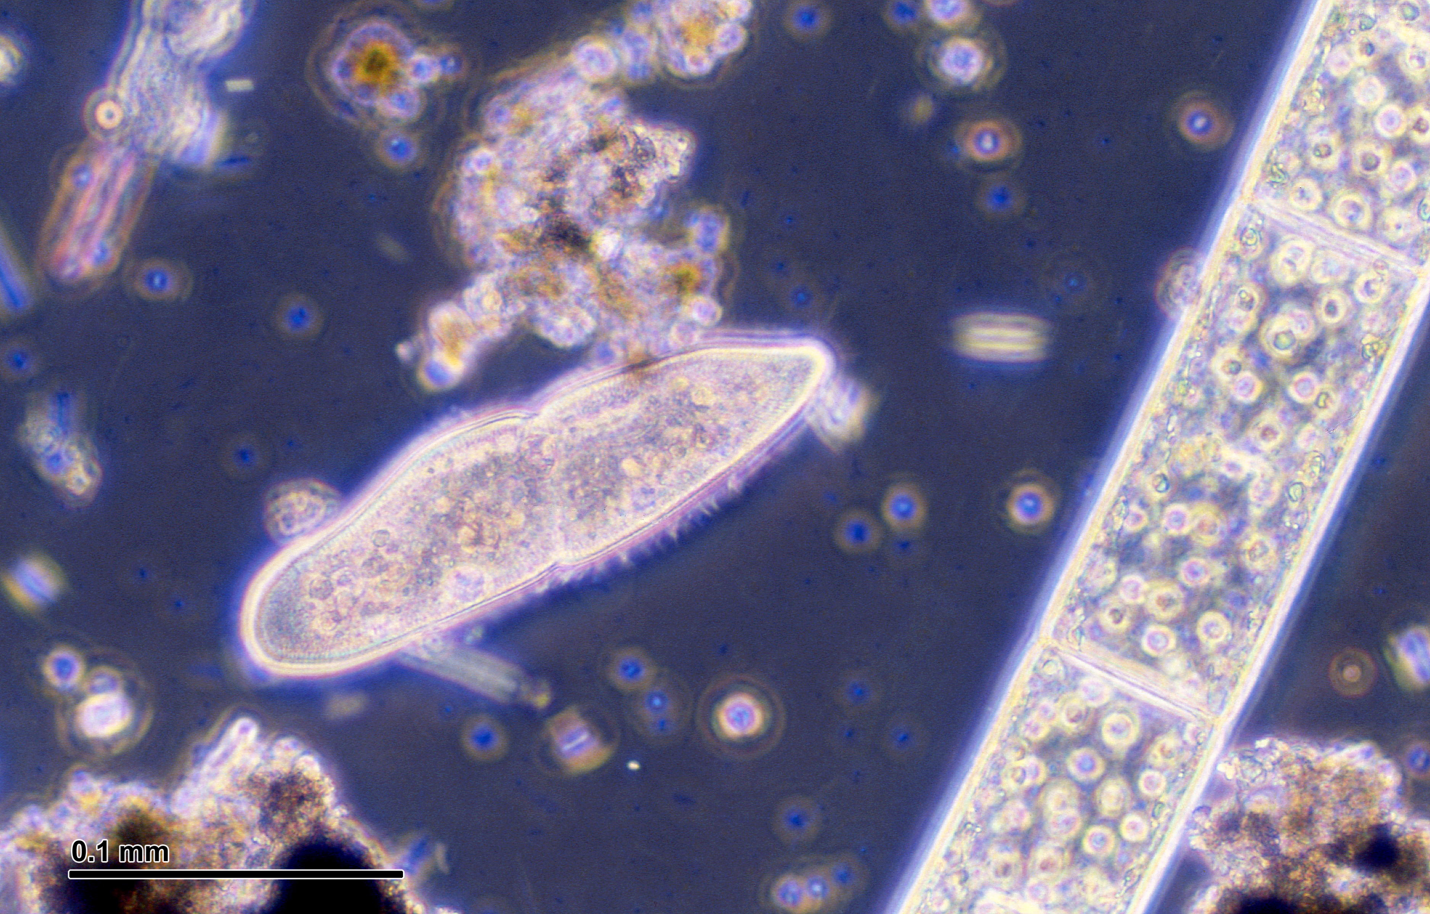
Інфузорія-туфелька має два ядра – велике і мале. Велике ядро за формою нагадує насінину квасолі. Воно керує процесами життєдіяльності в клітині. Мале ядро кулястої форми зберігає спадкову інформацію та передає її дочірнім клітинам під час поділу клітини.

Slide 15
Розмножується інфузорія-туфелька поділом клітини навпіл.

Slide 16
Їй також притаманне статеве розмноження – складний спосіб обміну спадковою інформацією без утворення статевих клітин.

Slide 17
Евглена зелена мешкає в неглибоких прісних водоймах, зазвичай з високим вмістом органічних речовин. Форма клітини веретеноподібна.

Slide 18
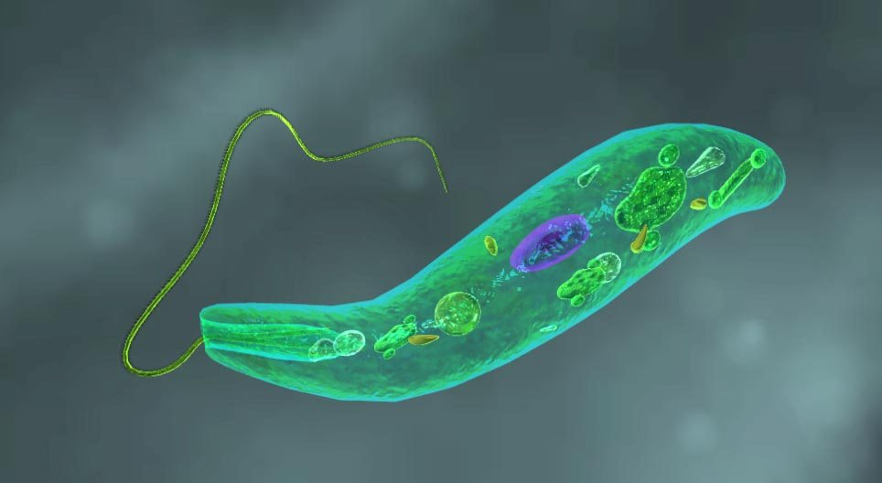
Під клітинною мембраною в ущільненому шарі цитоплазми є структури, які підтримують форму клітини. Разом вони становлять пелікулу.

Slide 19
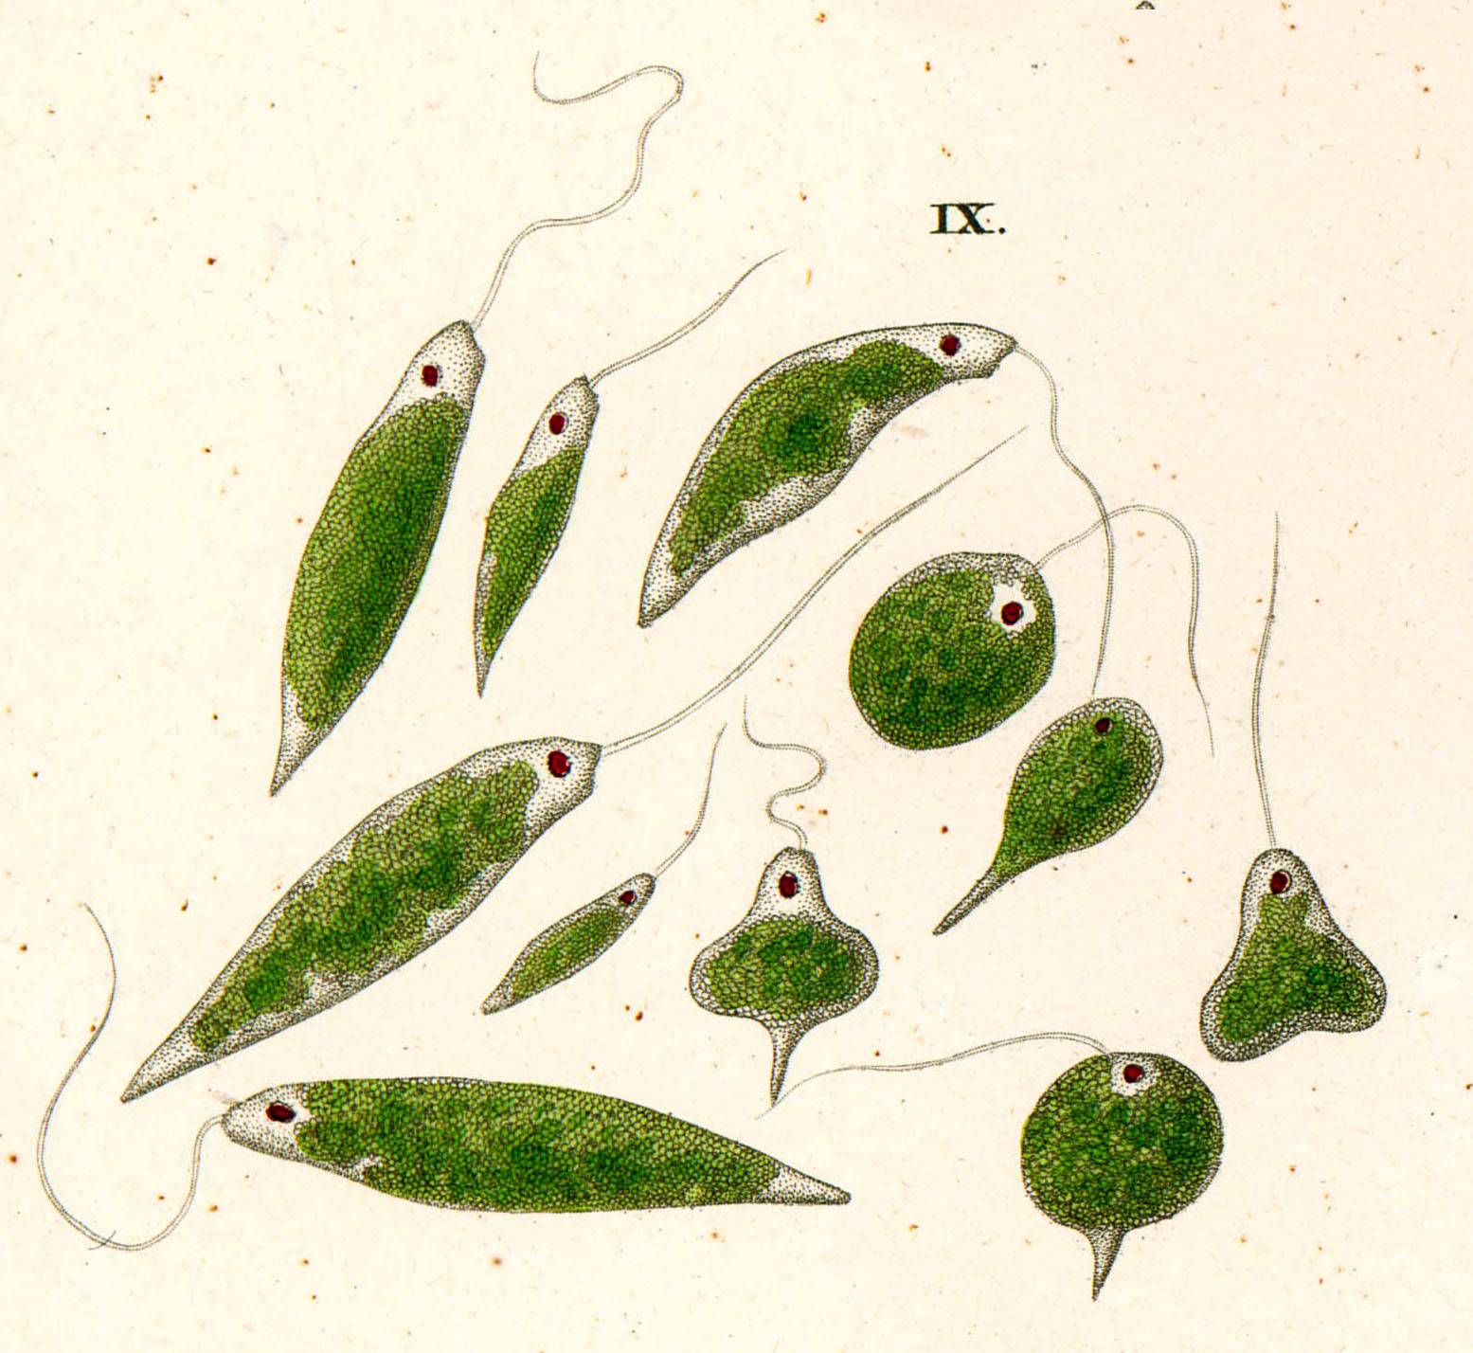
В цитоплазмі клітини евглени зеленої знаходяться одне ядро, скоротлива вакуоля,червоне світлочутливе вічко, до 20 хлоропластів.

Slide 20
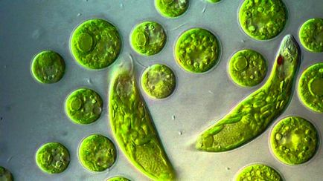
На світлі в організмі евглени зеленої відбувається процес фотосинтезу, тобто, характерний автотрофний спосіб живлення. За відсутності світла клітина поглинає із навколишнього середовища готові органічні речовини усією поверхнею тіла шляхом осмосу.

Slide 21
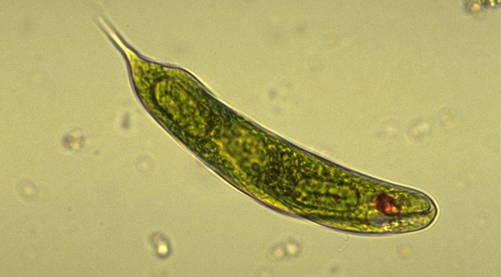
Отже, евглені зеленій властиве змішане живлення. Рух евглени забезпечує довгий джгутик, який робить до 40 обертів за секунду.

Slide 22
Розмножується евглена зелена поділом клітини навпіл

Slide 23
Роль прісноводних одноклітинних твариноподібних організмів у природі та житті людини
Являються джерелом живлення для різноманітних мешканців водойм, зокрема для личинок і молоді риб.
Різні види одноклітинних твариноподібних організмів надають перевагу воді з певним ступенем забруднення, тому їх використовують для визначення санітарного стану водойм.
Паразитичні види викликають хвороби людини та тварин. Одноклітинні – перші організми, що виникли на Землі, в процесі еволюції вони дали початок багатоклітинним формам.

Slide 24
Лабораторні дослідження
Спостереження інфузорій.

Slide 25
Дякую за увагу

